Slide 1
М атериаловедение
Раздел технологии, который занимается изучением строения и свойств материалов, используемых для изготовления швейных изделий

Slide 2
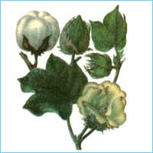
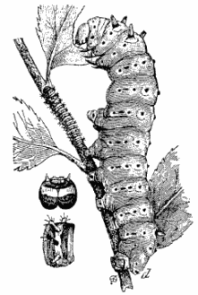
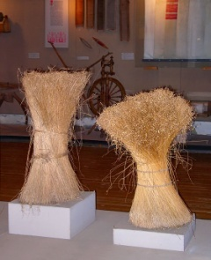
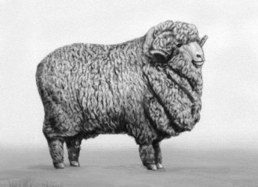
Происхождение волокон
НАТУРАЛЬНЫЕ
ХИМИЧЕСКИЕ
РАСТИТЕЛЬНОГО ПРОИСХОЖДЕНИЯ
ЖИВОТНОГО ПРОИСХОЖДЕНИЯ
ХЛОПКОВЫЕ
ШЁЛКОВЫЕ
ШЕРСТЯНЫЕ
Льняные

Slide 3
Тема урока: Натуральные волокна животного происхождения. Свойства шёлковых и шерстяных тканей.

Slide 4
Задачи урока:
Узнать о происхождении шелковых и шерстяных волокон;
Определить свойства шёлковых и шерстяных тканей;
Узнать о применении и уходе за шёлковыми и шерстяными тканями.

Slide 5
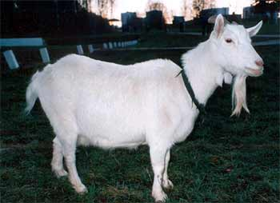
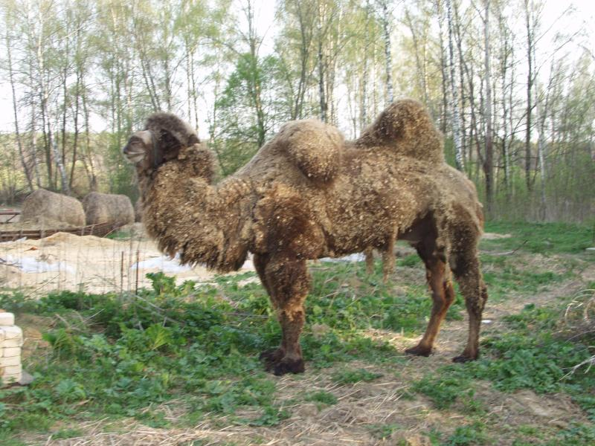
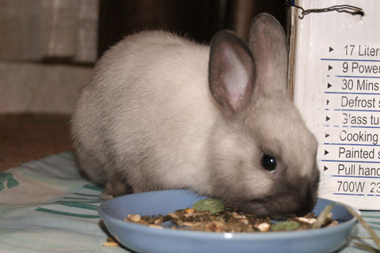
Шерстяные волокна получают из волосяного покрова животных

Slide 6
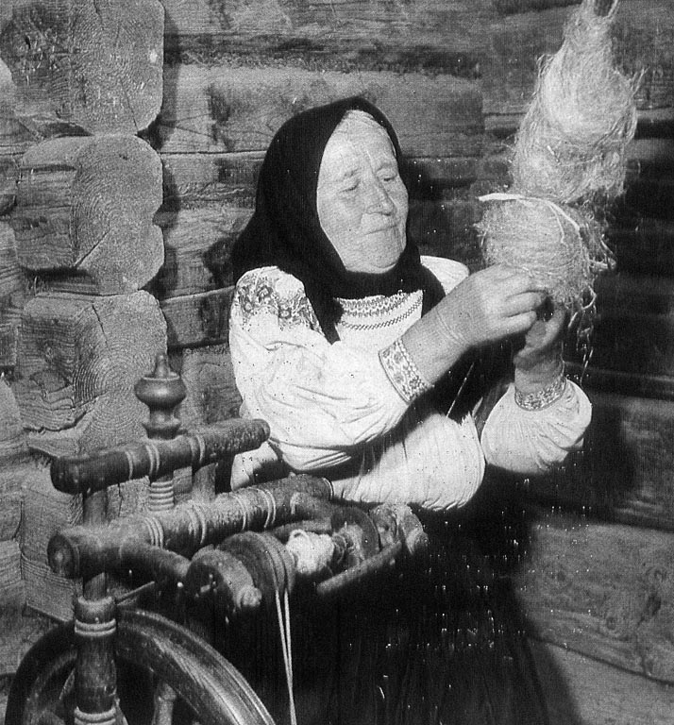
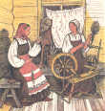
Прядение в старину

Slide 7
Сортируют
Треплют
Промывают
Сушат
Изготавливают пряжу

Slide 11
Натуральный шелк — тонкие нити, получаемые при размотке коконов гусеницы тутового шелкопряда.

Slide 12
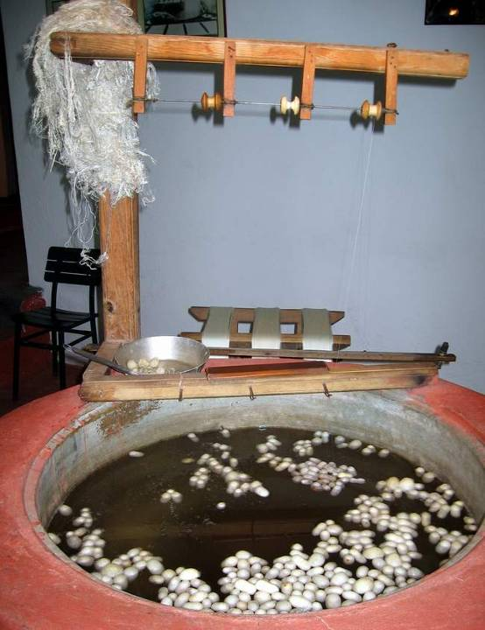
Первичная обработка волокон шёлка. 1. Обработка кокона горячем паром для размягчения шёлкового клея; 2. Сматывание нитей с нескольких коконов одновременно.

Slide 13
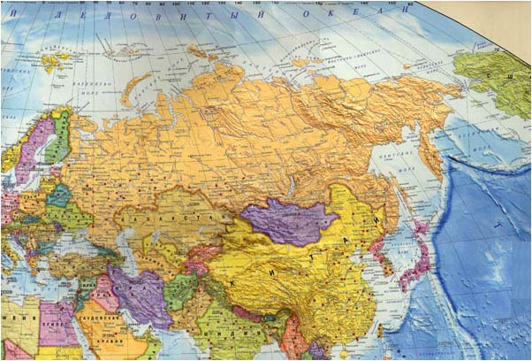
Шелководство развито в Японии, Индии, Турции, Италии, Средней Азии, Казахстане
Notes:
http://i.i.ua/prikol/pic/9/2/199629.jpg
Технология, учебник для учащихся 6 класса под редакцией В.Д.Симоненко, М.: Вентана-Граф, 2000.-240 с.

Slide 14
Задачи урока:
Узнать о происхождении шелковых и шерстяных волокон;
Определить свойства шёлковых и шерстяных тканей;
Узнать о применении и уходе за шёлковыми и шерстяными тканями.

Slide 15
Свойства ткани:
Механические
Физические
Технологические

Slide 16
Механические свойства определяют как реагирует материал на действие различных внешних сил.
Прочность- устойчивость ткани к трению, стирки, воздействию света, солнца, растяжению.
Сминаемость – образование складок, заминов при носке изделия.
Драпируемость – способность ткани образовывать мягкие округлые складки.

Slide 17
Физические свойства – это свойства направленные на сохранение здоровья человека.
Гигроскопичность – свойство ткани впитывать влагу из окружающей среды.
Пылеёмкость – способность ткани удерживать на поверхности пыль и другие загрязнения.
Теплозащитность – способность ткани удерживать тепло, выделяемое телом человека.

Slide 18
Технологические – это свойства, которые проявляют ткань в процессе изготовления изделия.
Скольжение – подвижность одного слоя относительно другого, затрудняющая раскрой.
Осыпаемость – выпадение нитей на срезах.
Усадка – свойство ткани укорачиваться в долевом направлении после увлажнения.

Slide 19
Лабораторная работа.
Признак | Шёлк | Шерсть
Блеск
Гладкость
Мягкость
Сминаемость
Извитость нитей

Slide 20
Признак | Шёлк | Шерсть
Блеск | Не резкий | Малозаметный
Гладкость | Гладкая | Шероховатая
Мягкость | Мягкая | Средней жёсткости
Сминаемость | Малая | Малая
Извитость нитей | Прямые | Извитые

Slide 21
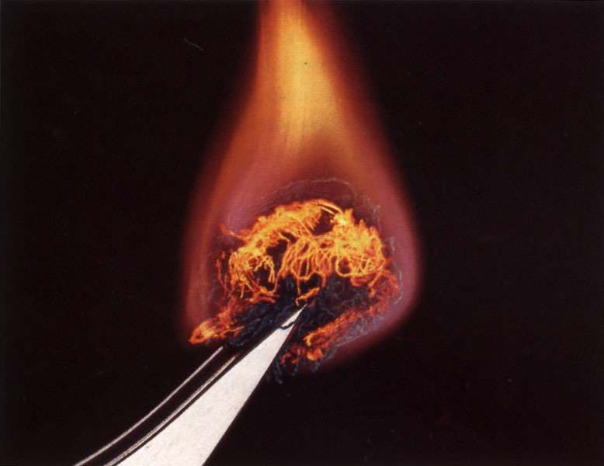
Волокна шерсти и шёлка горят медленно, распространяя запах жжёного волоса и спекаясь в шарик, который разрушается при надавливании.

Slide 22
Задачи урока:
Узнать о происхождении шелковых и шерстяных волокон;
Определить свойства шёлковых и шерстяных тканей;
Узнать о применении и уходе за шёлковыми и шерстяными тканями.

Slide 23
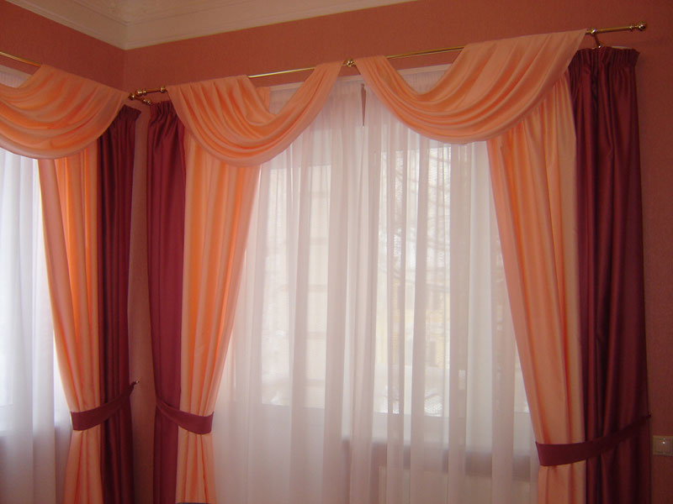
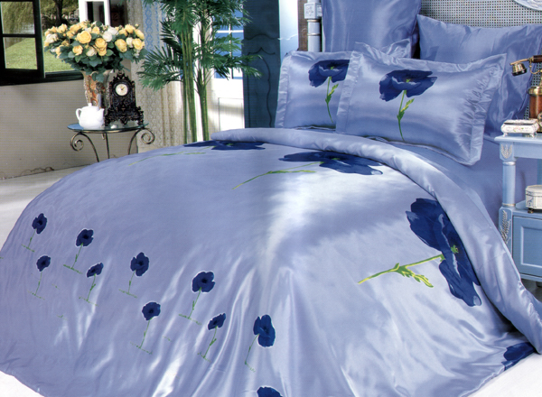
Шёлк

Slide 24
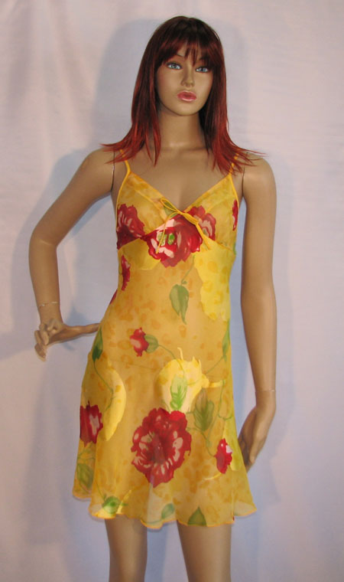
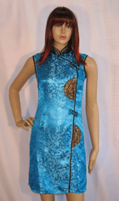

Slide 26
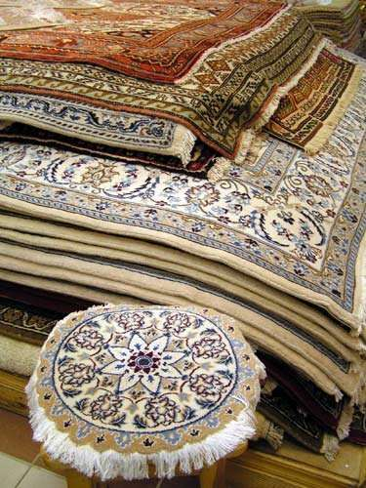
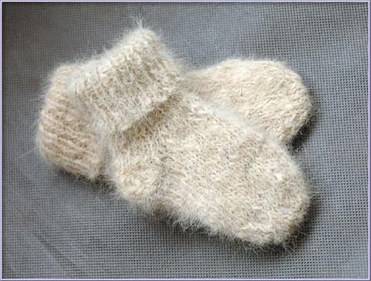
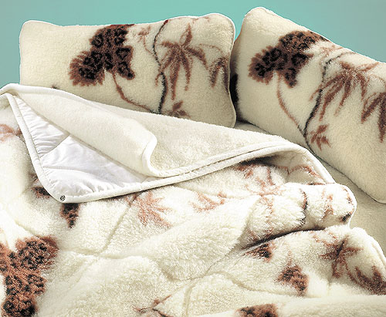
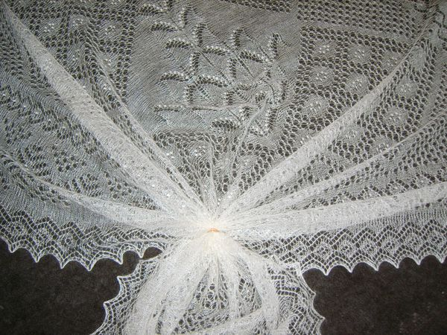
Шерсть

Slide 27
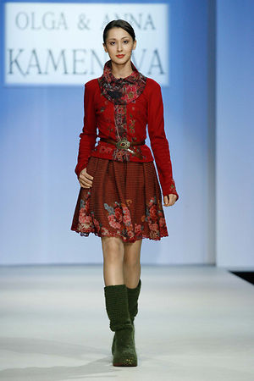
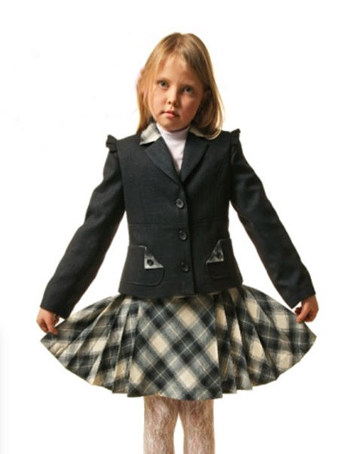

Slide 28
Уход за шёлковыми и шерстяными тканями.
 | Стирка | Чистка | Влажно – тепловая обработка
Шёлк | 40º- 45º | Не рекомендуется | 140º-160º с изнаночной стороны
Шерсть | 40º- 45º | С применением ацетона, нашатырного спирта | 150º-200º через влажную х/б ткань

Slide 29
3
4.
2.
у
с
д
к
а
ш
ё
к
ш
р
с
т
ь
5.
1.
м а т е р и а л о в е д е н и е
о
л
о
к
н
о
6.
о к о н
п ы л е ё м к с т ь
7

Slide 30
Задачи урока:
Узнать о происхождении шелковых и шерстяных волокон;
Определить свойства шёлковых и шерстяных тканей;
Узнать о применении и уходе за шёлковыми и шерстяными тканями.

